Slide 1
Projet 7: Implémentez un modèle de scoring
OpenClassrooms
Parcours Data Scientist
Jiashan LI

Slide 2
Sommaire
Prétraitement de données
Rappel de contexte
Versioning de code
Modélisation de données
Déployer le modèle dans le web

Slide 3
Rappel de contexte
En tant que Data Scientist au sein d’une société financière qui propose des crédits à la consommation pour des personnes ayant peu ou pas du tout d'historique de prêt, nous sommes demandés de mettre en œuvre un outil de “scoring crédit” pour calculer la probabilité qu’un client rembourse ou non son crédit.
De plus, les chargés de relation client ont fait remonter le fait que les clients sont de plus en plus demandeurs de transparence vis-à-vis des décisions d’octroi de crédit.
Il est également demandé de construire un dashboard interactif à destination des gestionnaires de la relation client permettant d'interpréter les prédictions faites par le modèle et d’améliorer la connaissance client des chargés de relation client.
Finalement, il est demandé d’utiliser un logiciel de version de code pour assurer l’intégration du modèle.

Slide 4
Sommaire
Prétraitement de données
Rappel de contexte
Versioning de code
Modélisation de données
Déployer le modèle dans le web

Slide 5
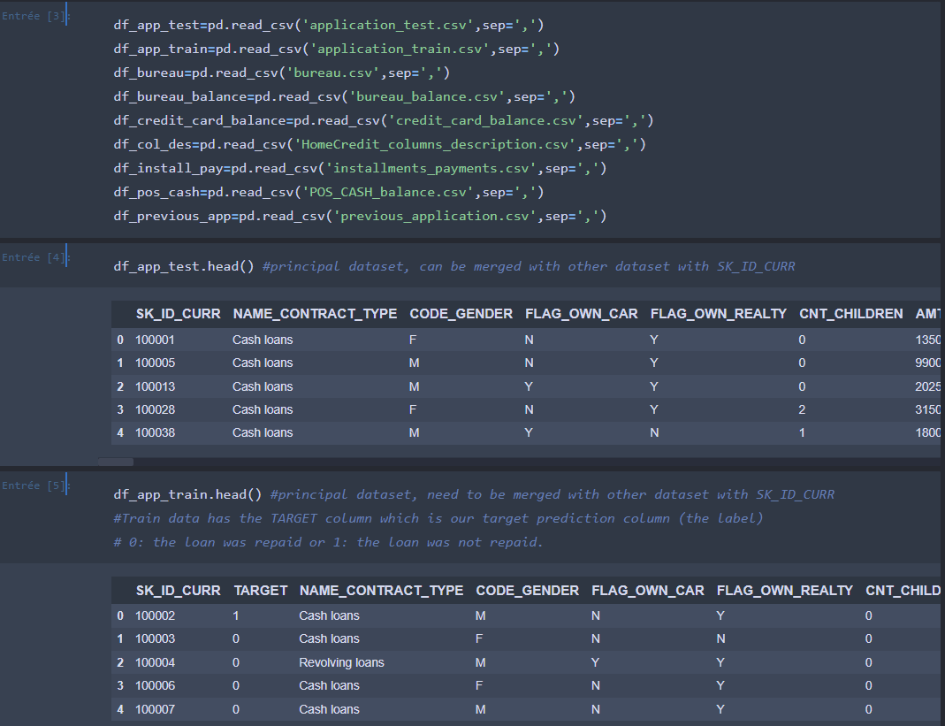
Prétraitement de données
Importer les librairies basiques (numpy, pandas, matplotlib)
Importer le jeu de données et faire la première impression
Colonne cible :
« Target » en binaire
Jeux de données sélectionnés: application_test et bureau

Slide 6
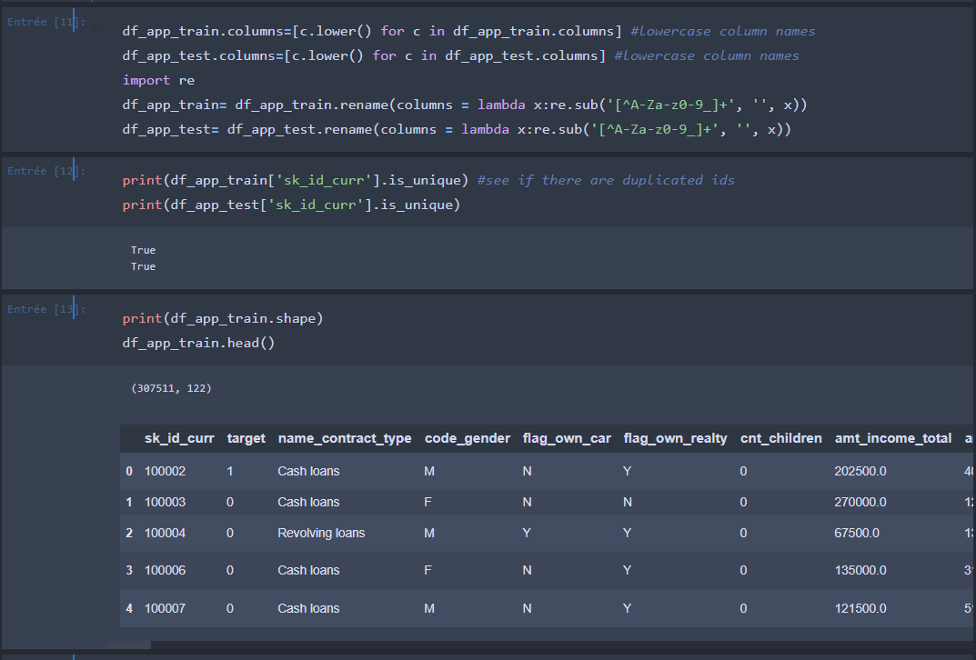
Prétraitement de données
Exploration du jeu de données principal
Mettre les noms de colonnes en minuscule
Checker s’il y a des id clients dupliqués
Regarder le jeu de données transformés

Slide 7
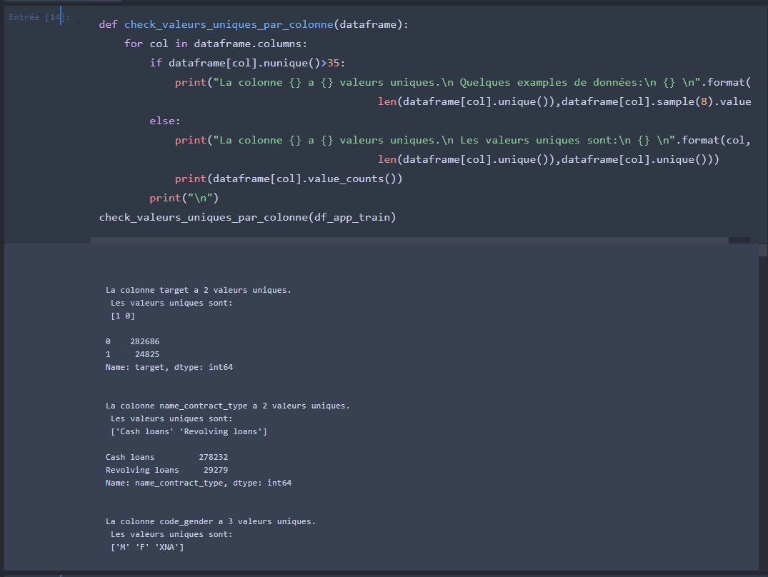
Prétraitement de données
Exploration du jeu de données principal
Définir une fonction et regarder les valeurs uniques dans chaque colonne
En observant, identifier les traitements à venir.
Exemple: code_gender a une valeur ambiguë ‘XNA’.

Slide 8
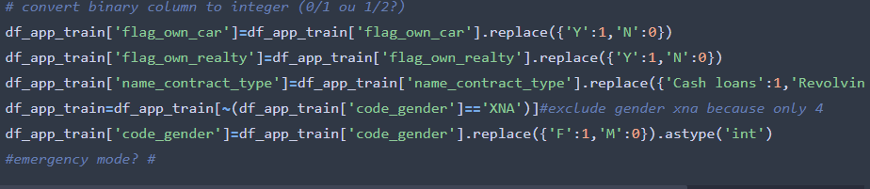
Prétraitement de données
Exploration du jeu de données principal
Définir une fonction et regarder les valeurs uniques dans chaque colonne
En observant, identifier les traitements à venir.
Exemple: code_gender a une valeur ambiguë ‘XNA’.

Slide 9
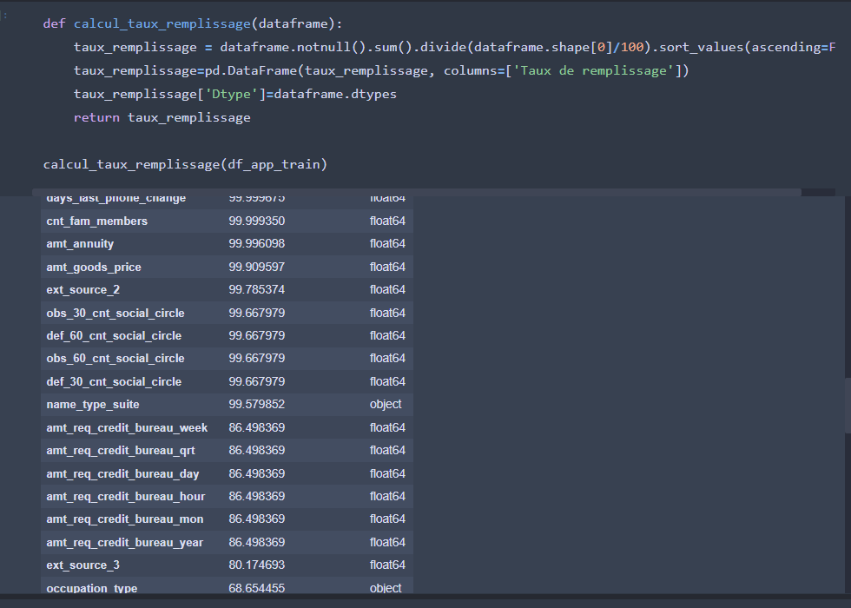
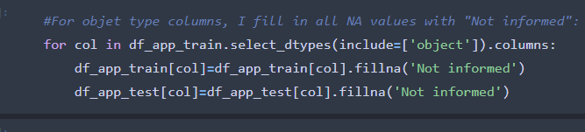
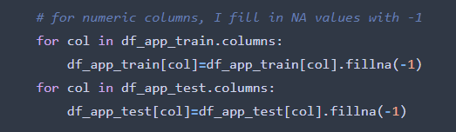
Prétraitement de données
Exploration du jeu de données principal
Définir une fonction et regarder le taux de remplissage de chaque colonne
En observant, identifier les traitements à venir.
Il y a les valeurs manquantes spécialement dans les colonnes de type « objet ».

Slide 10
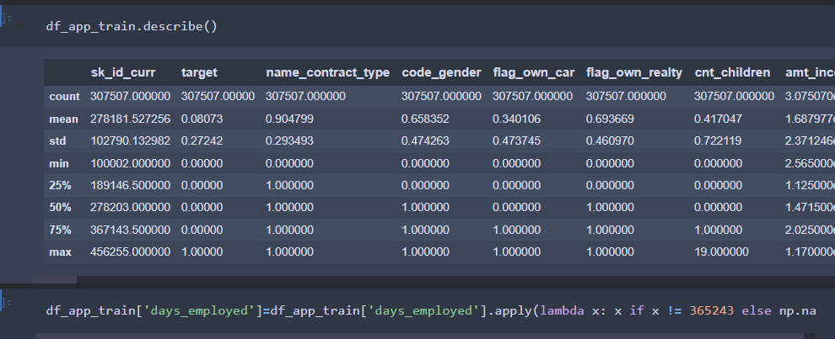
Prétraitement de données
Exploration du jeu de données principal
Observer les valeurs aberrantes

Slide 11
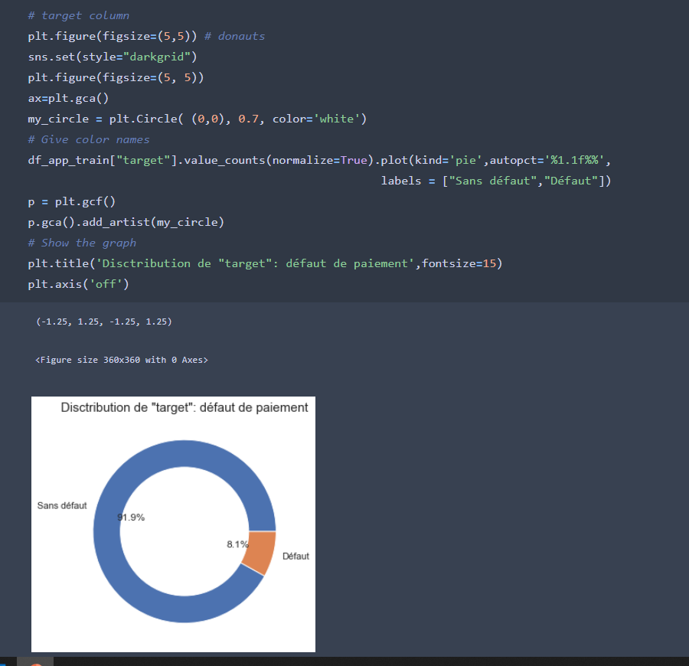
Prétraitement de données
Exploration du jeu de données principal
Clairement, notre jeu de données n’est pas équilibré

Slide 12
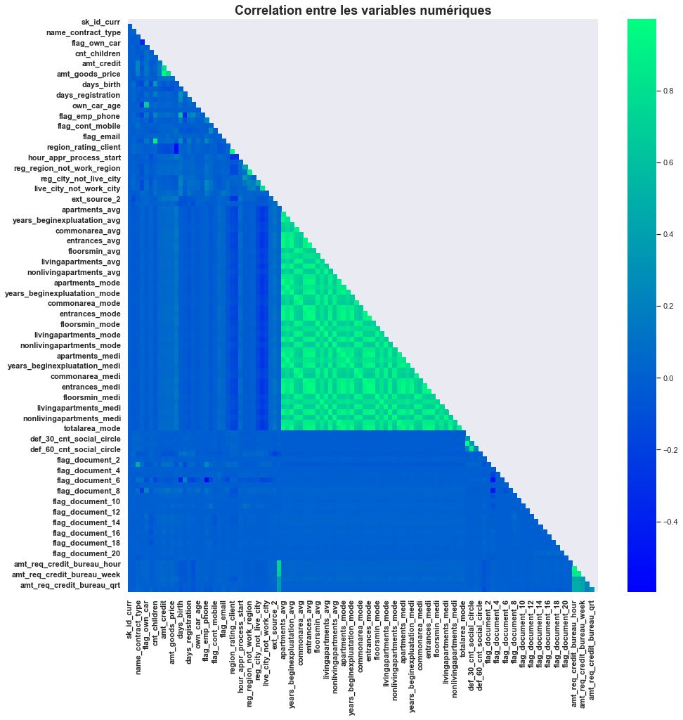
Prétraitement de données
Exploration du jeu de données principal
Par le coefficient de corrélation de Pearson, ob voit que beaucoup de variables sont corrélées entre elles. Il est donc préférable de réduire le nombre de variables.

Slide 13
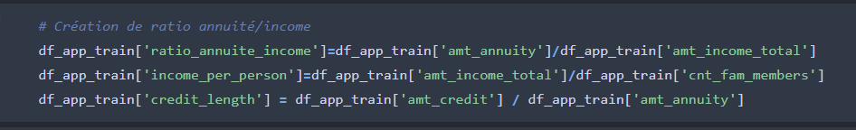
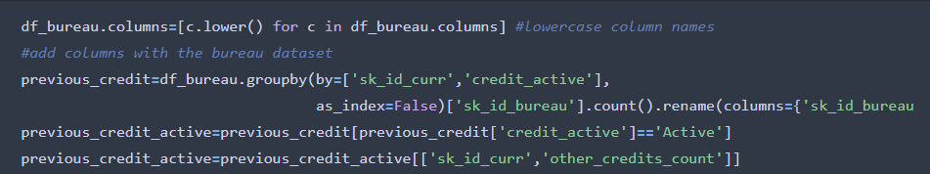
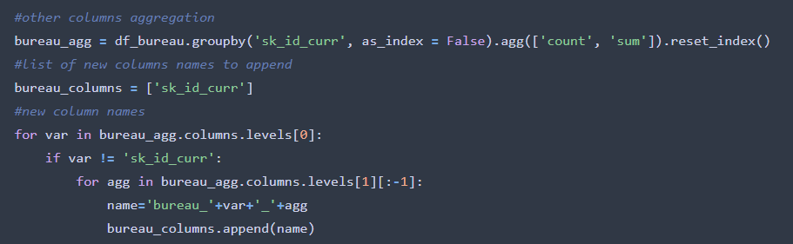
Prétraitement de données
Feature engineering
Création de quelques variables
Création de variables synthétiques dans le jeu de données « bureau »
Jointure avec le jeu de données principal

Slide 14
Sommaire
Prétraitement de données
Rappel de contexte
Versioning de code
Modélisation de données
Déployer le modèle dans le web

Slide 15
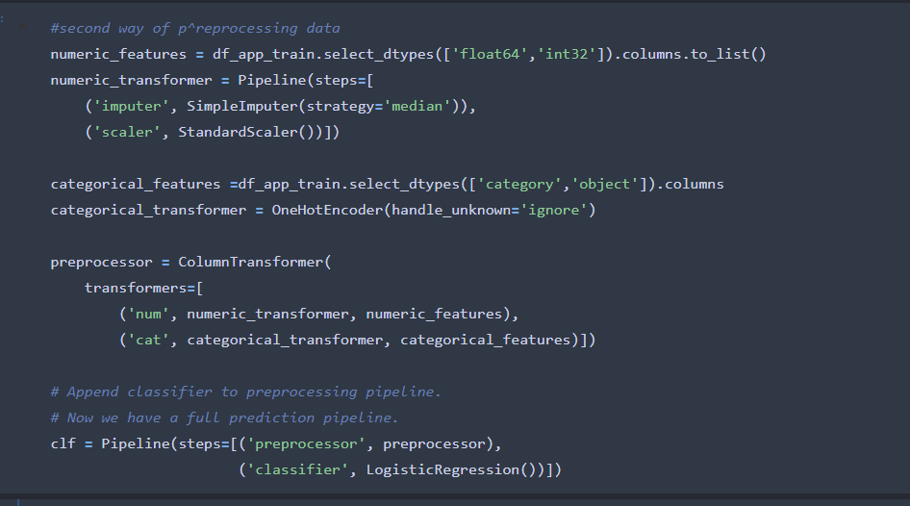
Prétraitement de données
Preprocessing
Données catégoriques
Données numeriques

Slide 16
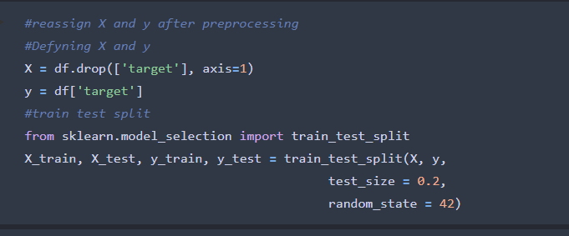
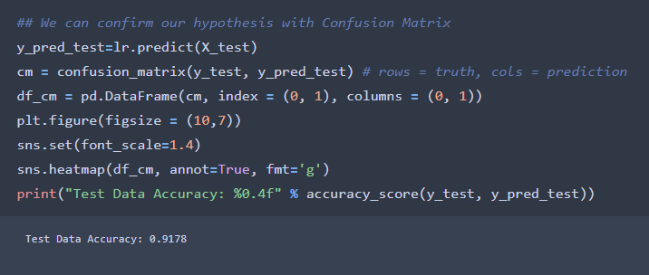
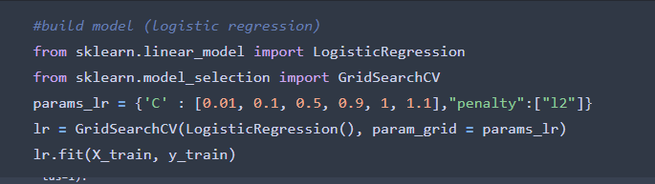
Prétraitement de données
Tester un modèle

Slide 17
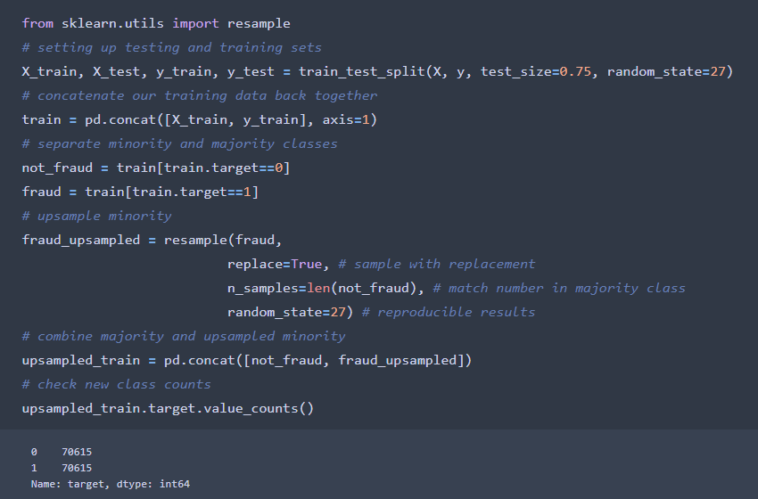
Prétraitement de données
Re-échantillonnage le jeu de données
Over-sampling

Slide 18
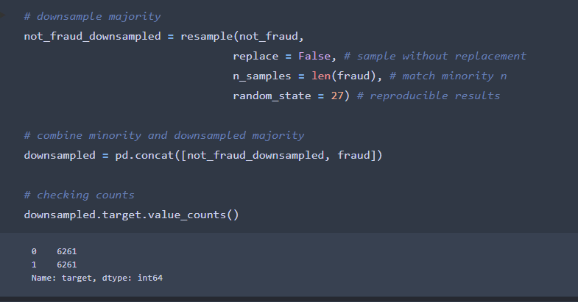
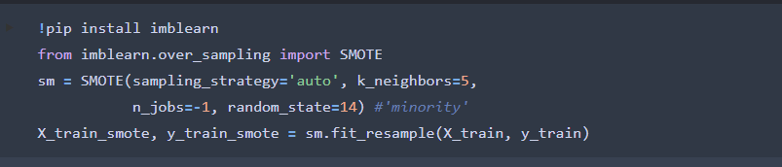
Prétraitement de données
Re-échantillonnage le jeu de données
Under-sampling
SMOTE

Slide 19
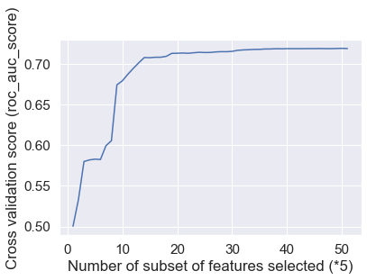
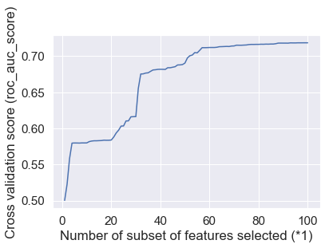
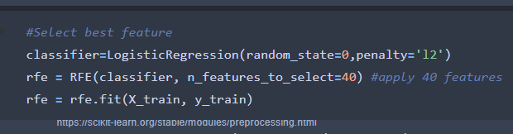
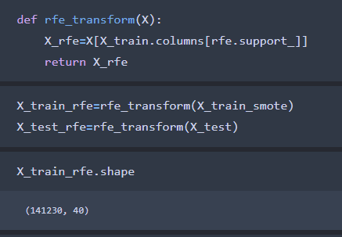
Prétraitement de données
Sélection de variables avec RFECV et RFE
Utiliser RFECV (step=5)
Utiliser RFECV (step=1)
Sélectionner le nombre optimal de features avec RFE

Slide 20
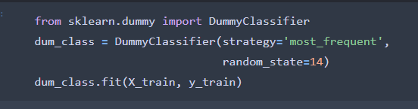
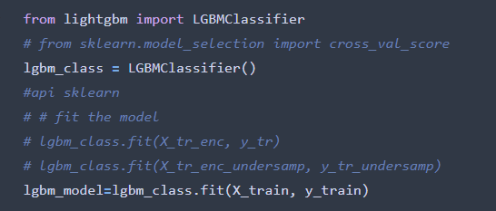
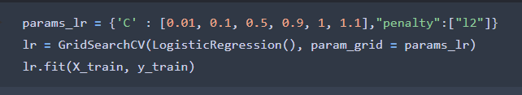
Prétraitement de données
Trouver le meilleur modèle
Dummy classifier
LGBM Classifier de sklearn
Logistic Regression

Slide 21
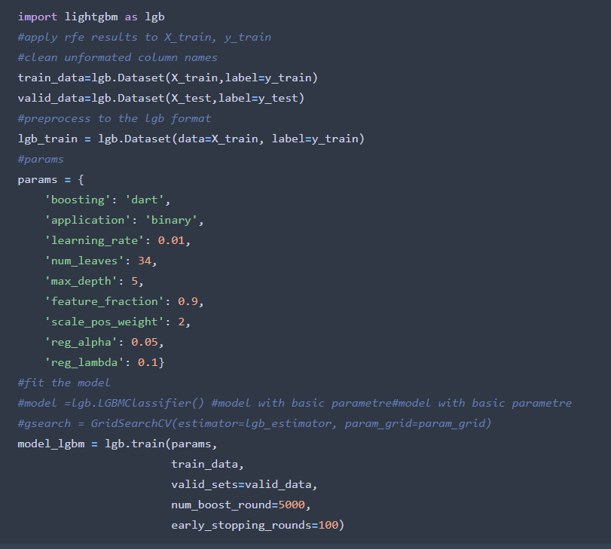
Prétraitement de données
Trouver le meilleur modèle
Light GBM

Slide 22
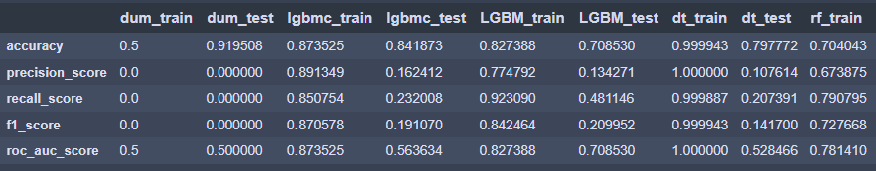
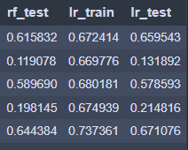
Prétraitement de données
Trouver le meilleur modèle
LGBM a le meilleur résultat
Néanmoins, il nécessite beaucoup de travail de preprocessing. De plus, il est compliqué de déployer un modèle dans une API avec lui.

Slide 23
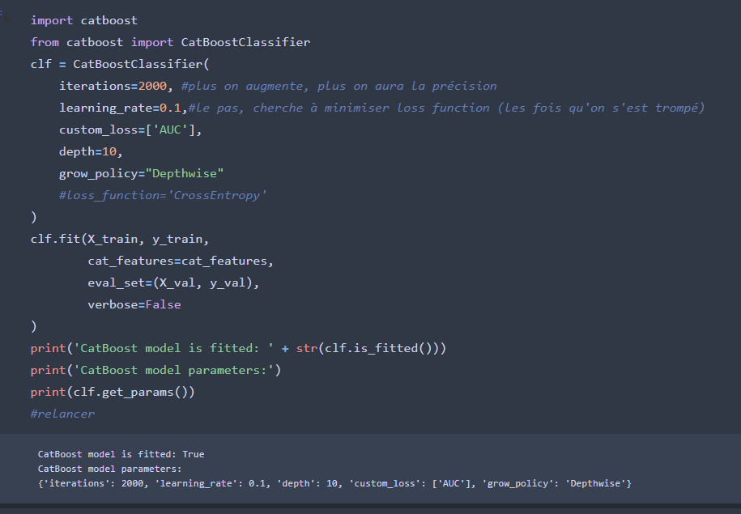
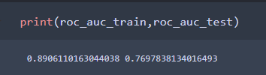
Prétraitement de données
Trouver le meilleur modèle
Modèle sélectionné: Meilleur résultat que Light GBM, et pas de prétraietement nécessaire

Slide 24
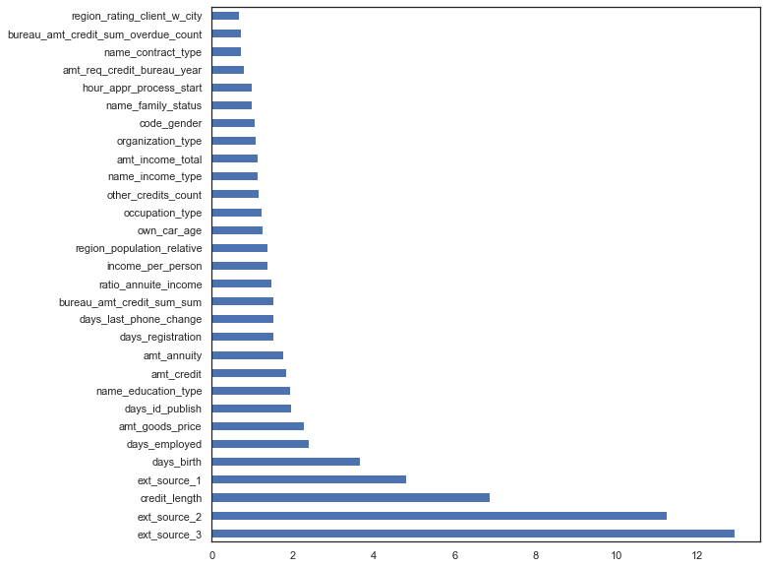
Prétraitement de données
Features_importances du meilleur modèle (top 30)

Slide 25
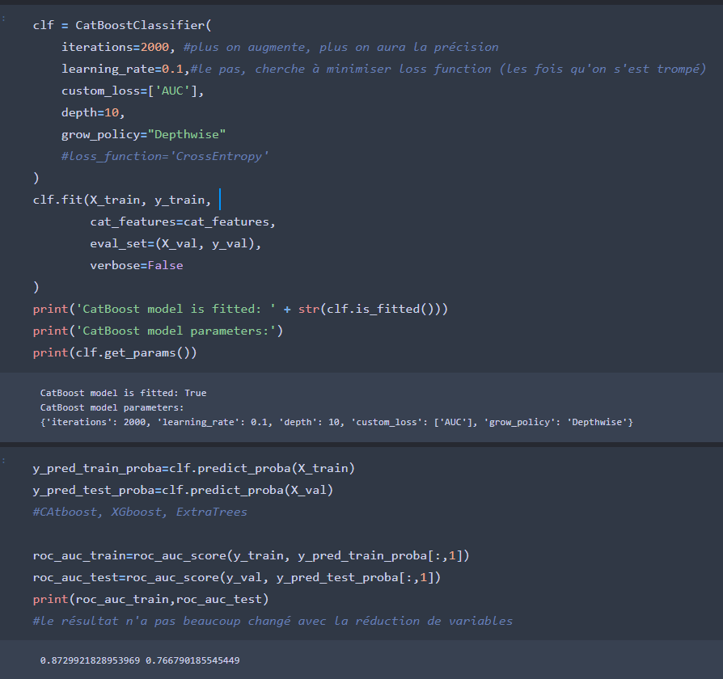
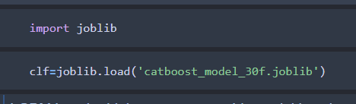
Prétraitement de données
Ré-entrainement du modèle avec 30 variables les plus importantes
Enregistrement du modèle
Pas de changement de performance

Slide 26
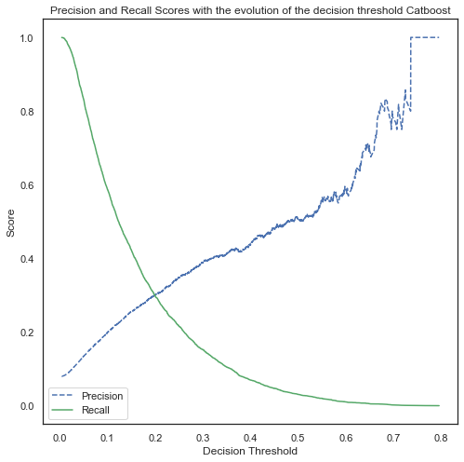
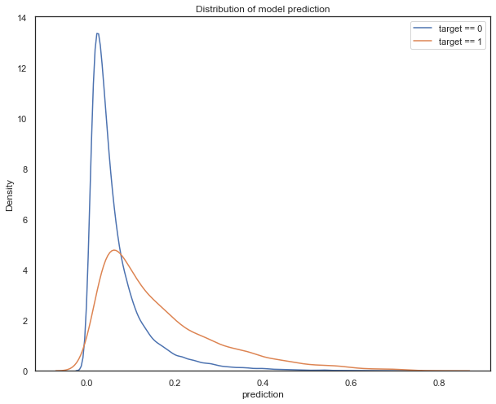
Prétraitement de données
Analyse de score précision et recall du modèle catboost

Slide 27
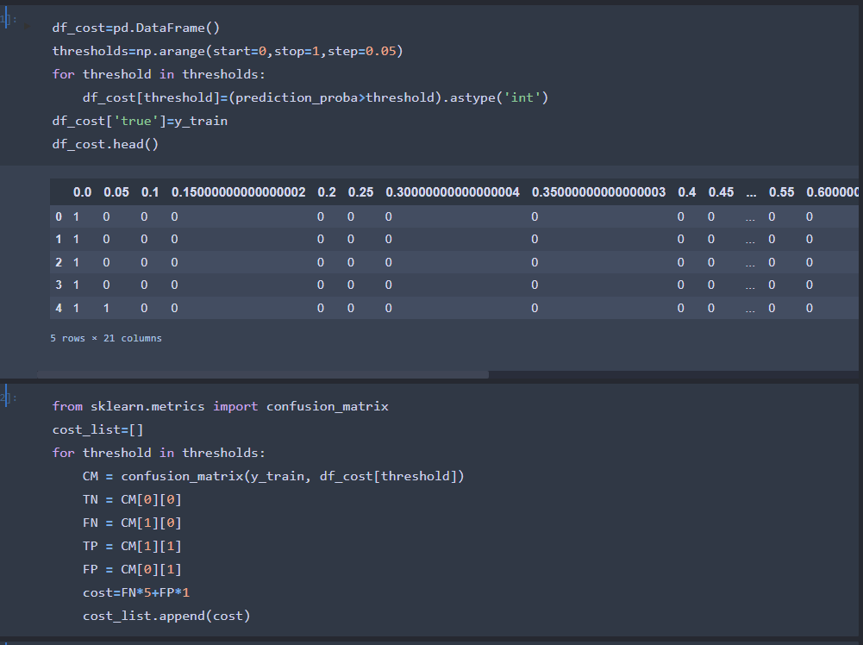
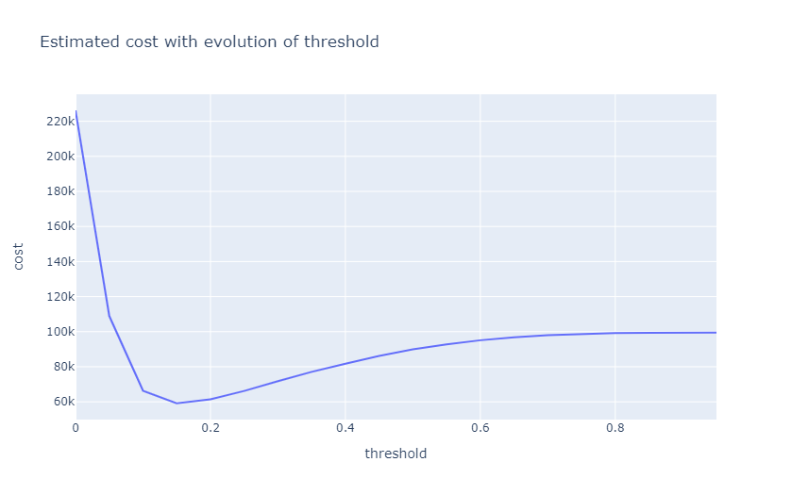
Prétraitement de données
Analyse de coût avec l’évolution de threshold avec function de coût
Notes:
Technique séquentielles combiannt les arbres faibles (pas profonds très léger), récupérer l’erreur de l’itération précédente afin d’apprendre l’erreur de l’arbre précédente

Slide 28
Sommaire
Prétraitement de données
Rappel de contexte
Versioning de code
Modélisation de données
Déployer le modèle dans le web

Slide 29
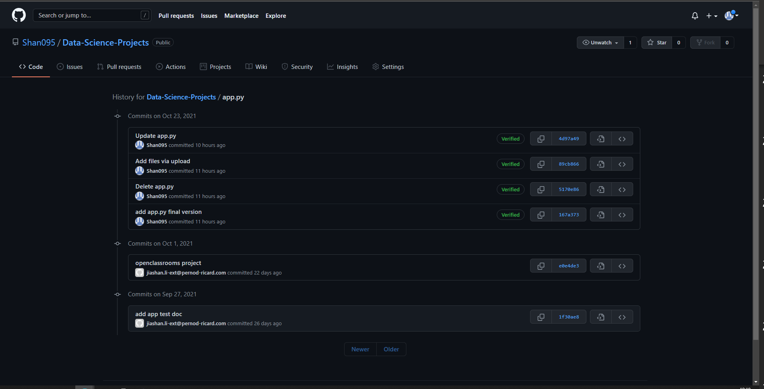
Shan095/predictiondefautpay (github.com)

Slide 30
Sommaire
Prétraitement de données
Rappel de contexte
Versioning de code
Modélisation de données
Déployer le modèle dans le web

Slide 31
API déployée avec heroku
Lien: predictionfinal.herokuapp.com
Lien de l’explication de variables: Home Credit Default Risk | Kaggle

Slide 32

Merci pour votre temps

